Slide 1

Prayer Meeting for Persecuted Church Worldwide
박해받는 교회를 위한 화요기도모임
2024년 10월 29일(화) pm7:30-9:00/Zoom
회의 ID 4286956103

Slide 2
순서
찬양 5’
OPENDOORS CORE VALUE(5’)
Arise Africa 인터뷰 영상 2’47”
오늘의 말씀 15’
전세계 박해 받는 교회를 위한 기도(30’)

Slide 3
빌4:6
6아무것도 염려하지 말고 다만 모든 일에 기도와 간구로, 너희 구할 것을 감사함으로 하나님께 아뢰라
6 Do not be anxious about anything, but in everything, by prayer and petition, with thanksgiving, present your requests to God.

Slide 4

OPEN DOORS CORE VALUE/핵심가치
1. 우리는 그리스도의 몸의 지체이다.
We are part of the Body of Christ.
2. 우리는 박해 받는 교회를 섬긴다.
We are Persecuted Church driven.
3. 우리는 성경의 사람이다.
We are people of the Bible.
4. 우리는 기도의 사람이다.
We are people of prayer.
5. 우리는 믿음으로 살며 사역한다.
We live and work by faith.
6. 우리는 예수 그리스도와 그의 지상명령에 헌신한다.
We are devoted to Jesus Christ and His commission.
7. 우리는 오직 하나님의 영광을 위해 사역한다.
We are motivated solely for the glory of God.

Slide 5
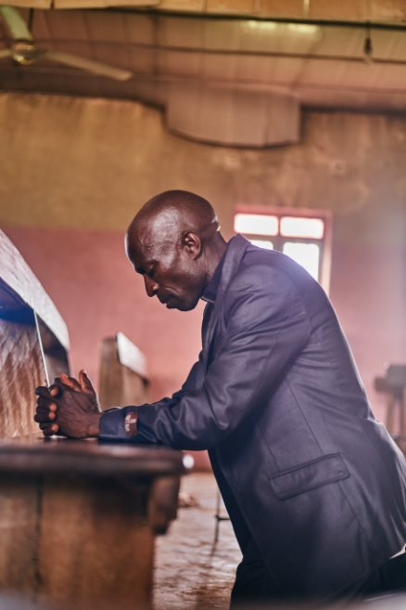

박해 받는 교회를 위한 기도(30’)
Prayer for Persecuted Church

Slide 6
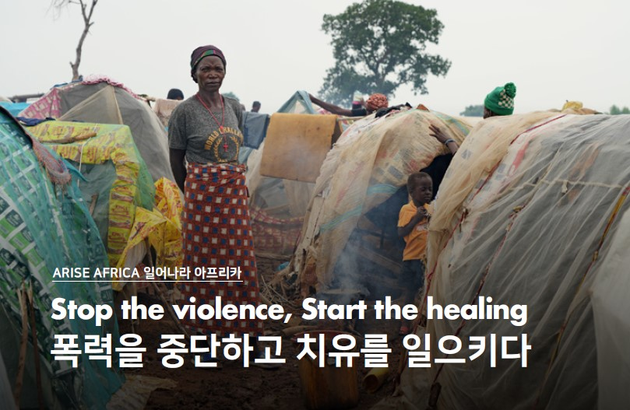

Arise Africa Campaign
아프리카여 일어나라 폭력을 중단하고, 치유를 일으키자!
최근 오픈도어의 조사에 의하면 신앙을 이유로 죽임을 당한 기독교인중 95%가 SSA에서 발생했습니다. 사하라 사막 이남 아프리카의 기독교인들을 향한 폭력은 상상할 수 없을 정도로 심각합니다.
폭력은 이주의 위기를 불러 일으킵니다. 오픈도어는 SSA에서 폭력과 충돌로 인해 쫓겨난 실향민 3,450만명 중 최소 1,620만명이 기독교인으로 추산하고 있습니다. 이들은 대부분 예수를 믿는 다는 이유로 집과 땅을 잃고 쫓겨났습니다. 이는 SSA의 교회들에게 상처를 입히고, 식량위기, 트라우마, 빈곤 그리고 절망과 같은 깊은 상처를 남겼습니다.
그러나 아프리카의 교회는 놀랍도록 빠른 회복력을 보여주고 있습니다. 극심한 박해가운데서도 아프리카교회가 빛과 소금이 될 수 있도록 우리의 관심과 기도가 요청됩니다. 올해 Arise Africa Campaign은 실향민에 집중합니다. 폭력이 중단되고, 치유가 일어나기를 함께 기도합시다.

Slide 7
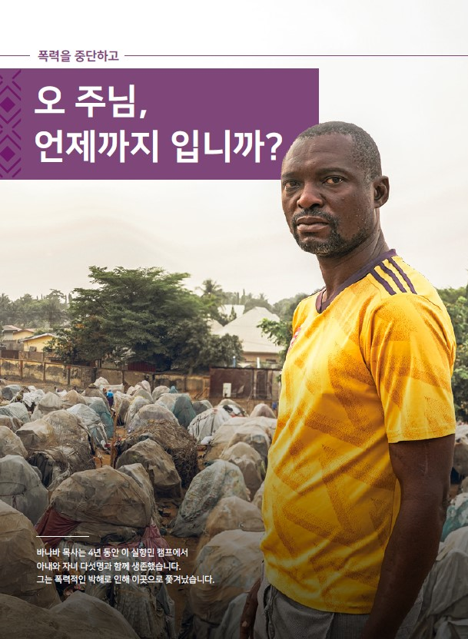
Arise Africa Campaign
아프리카여 일어나라 폭력을 중단하고, 치유를 일으키자!
사하라 사막 이남 아프리카의 교회는 이전에 볼 수 없었던 혹독한 폭력적인 박해에 직면해 있습니다. 아프리카 교회 지도자들은 전세계 교회가 그들과 함께 기도하기를 요청하고 있습니다.
바나바목사는 사하라 사막 이남 아프리카에서 조상이 물려준 땅과 집에서 쫓겨난 1,620만 명의 기독교인 중 한 사람입니다. 지난 4년 동안 이 실향민 캠프에서 아내와 다섯 자녀와 함께 생존했습니다. 지금 이 곳에서는 알 카에다, 알 샤바브, 보코 하람과 같은 이슬람 테러 단체들이 이슬람 국가를 수립하고 기독교인을 향하여 전례 없는 폭력을 자행하고 있습니다.
성도들은 공격을 받아 집을 잃고, 납치되며, 살해되고, 성폭력에 노출되어 있으며, 마을과 학교들은 파괴되고 있습니다. 부르키나파소는 테러단체들에 의해 토지의 40%을 잃었고, 나이지리아의 이슬람 극단주의 무장세력들은 어떠한 처벌이나 제재도 받지 않고 활개치고 있습니다.
오픈도어는 글로벌 캠페인 일어나라 아프리카를 통해 전세계 기독교인들이 박해 받는 주님의 자녀들과 함께 일어서기를 원합니다. 2027년까지 400만 명의 성도들에게 영적, 정서적, 그리고 물질적 지원을 제공할 계획입니다. 그리하여 아프리카 교회의 놀라운 회복력과 어둠을 밝히는 한줄기 빛으로 빛나는 것을 보기 원합니다.
폭력을 멈추고 치유를 일으킬 수 있도록 함께 기도해 주세요.

Slide 8
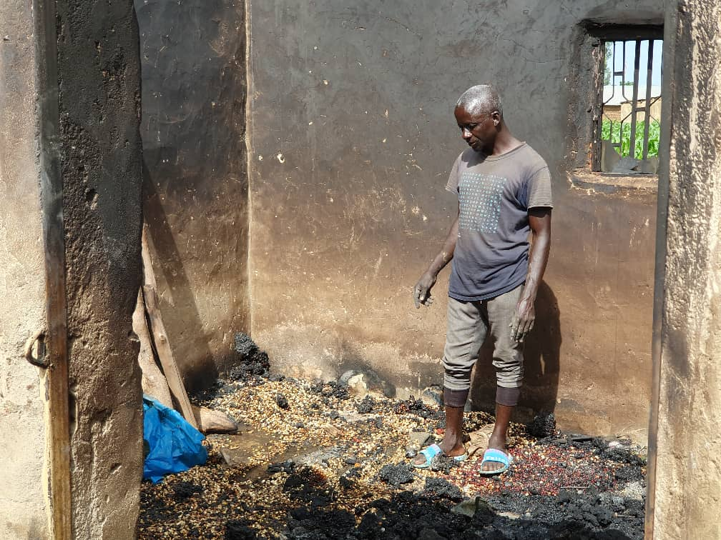
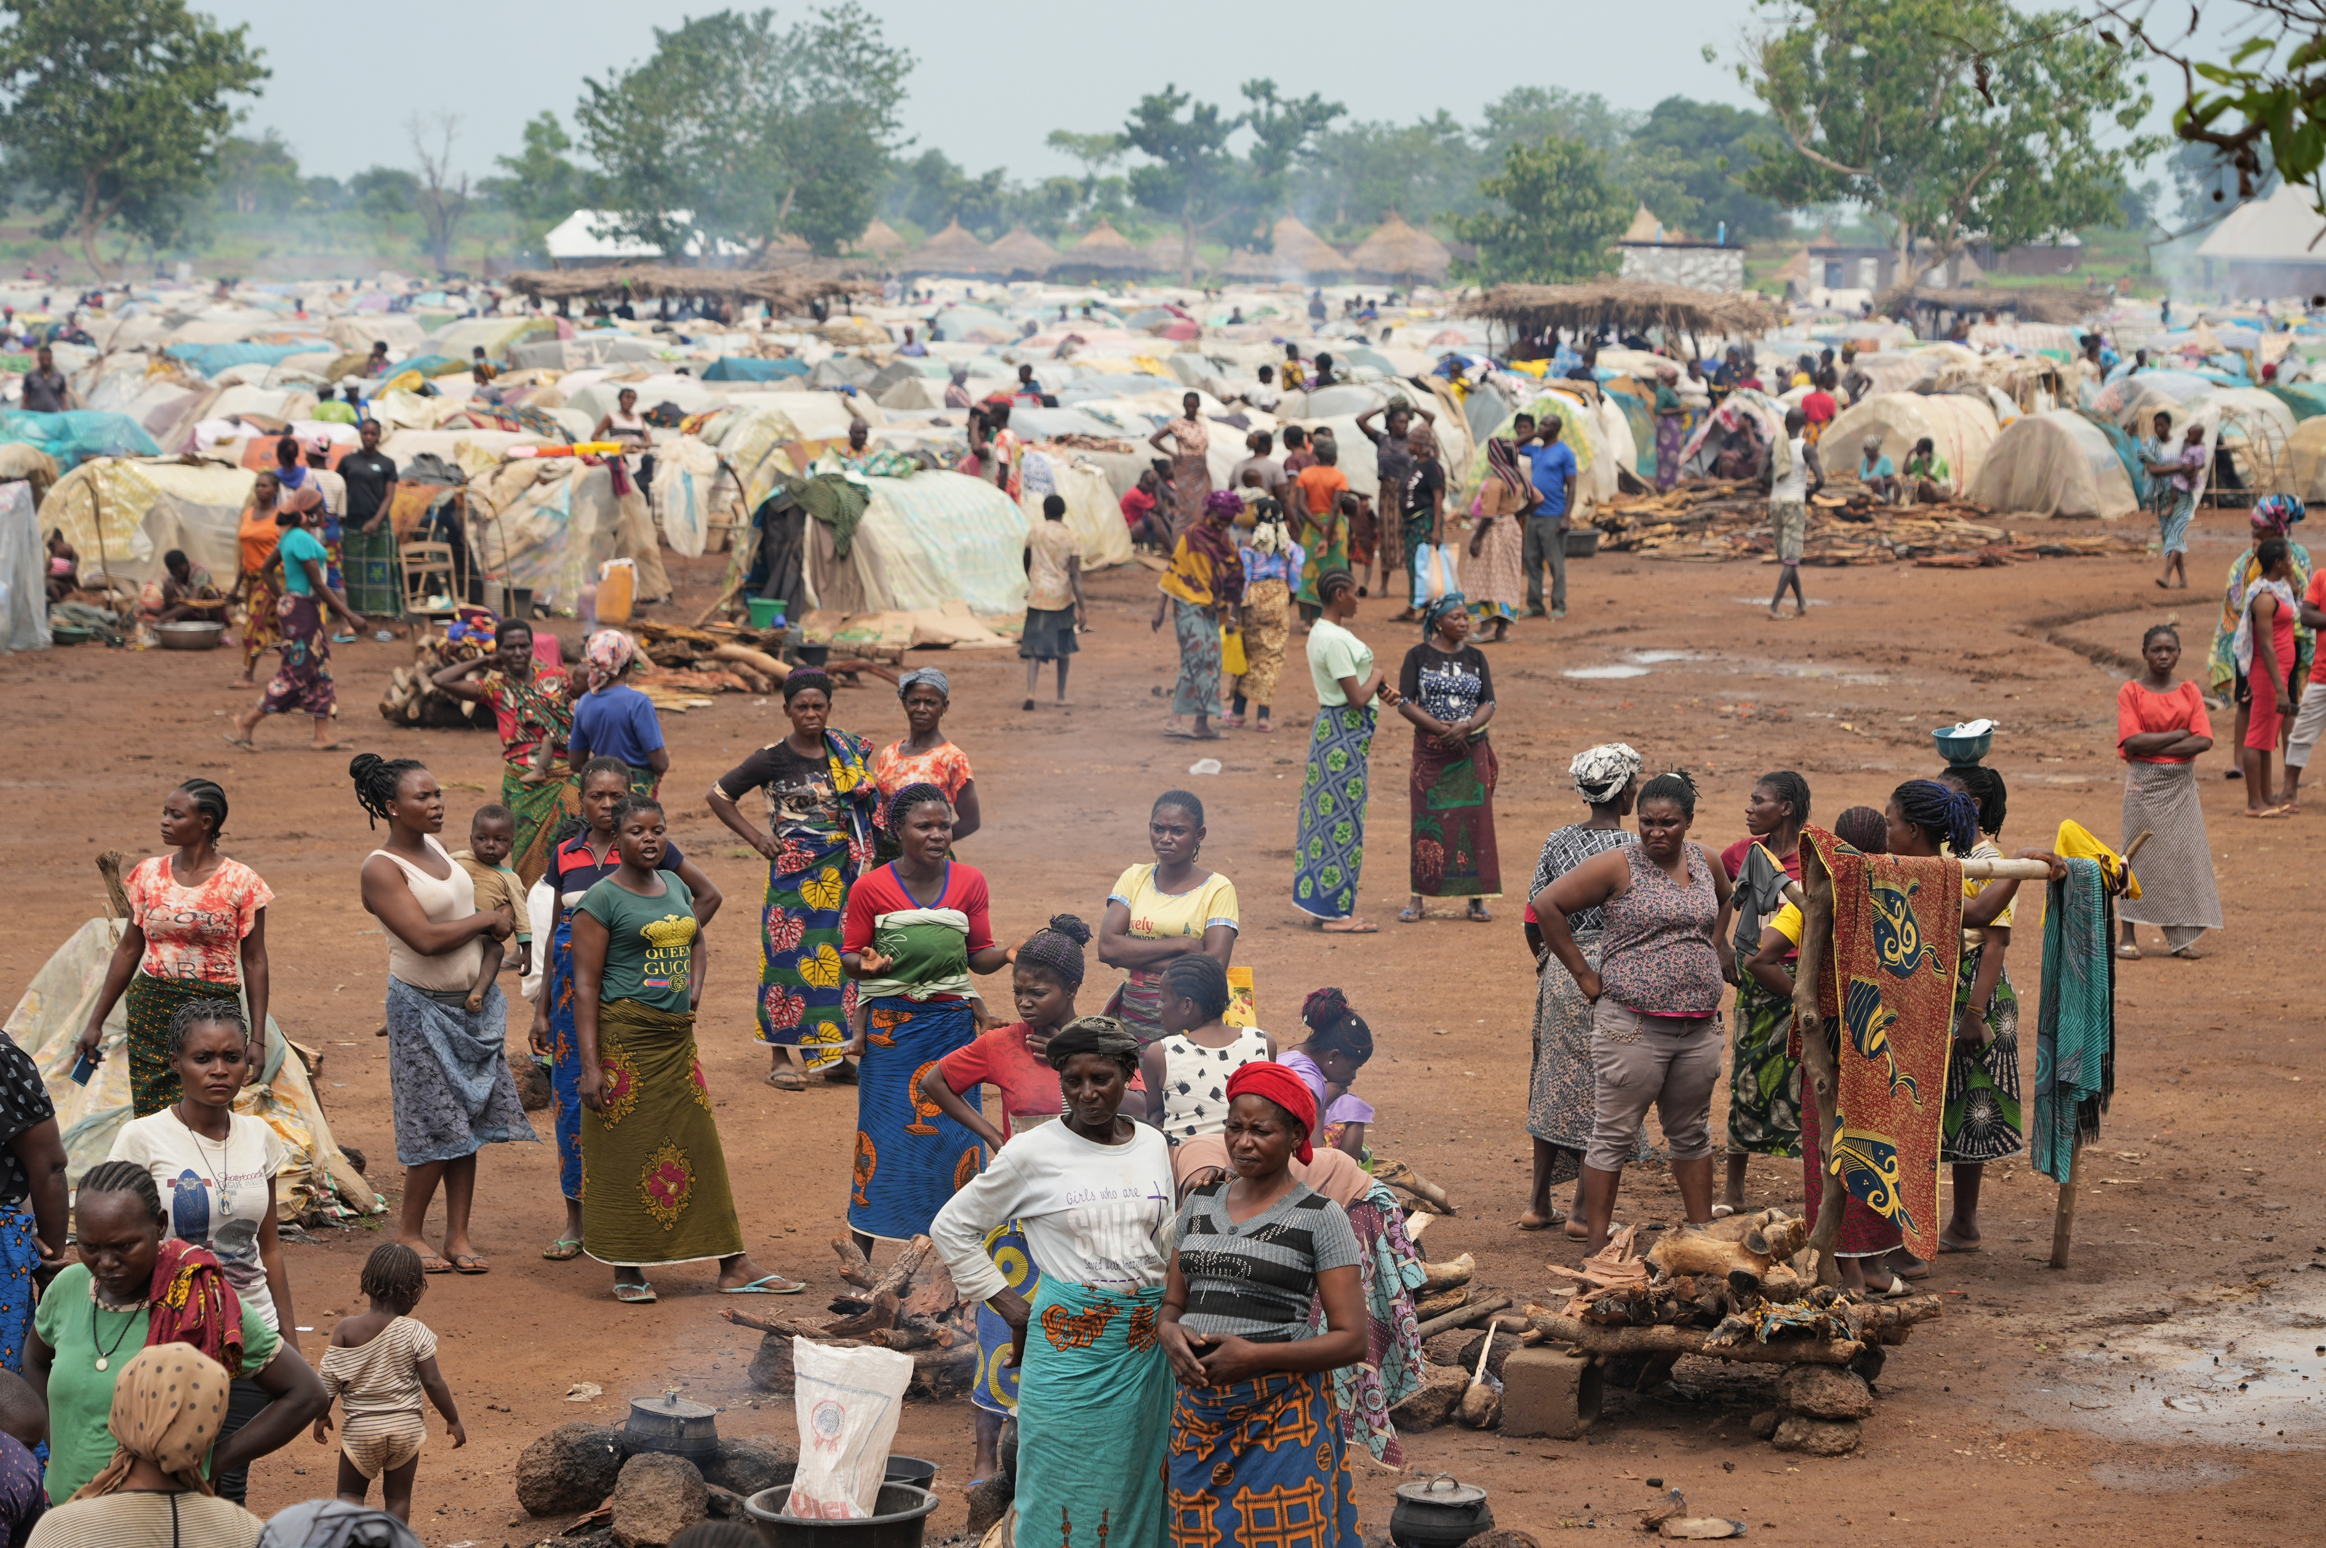
나이지리아 긴급구호: 삶의재건, 희망의 회복
프로젝트 요약(2024.2-2025.1)
구 분 | 분가(BUNGA) | 다우두(DAWUDU) | 메 모
1단계 긴급대응 | 2,068가정 | 2,697가정 | 식량, 쉼터, 심리치료, 식수위생 등
1단계 긴급구호 |  |  | 취약계층을 위한 현물 분배 및 조건부 현금 제공
2단계 복구단계 | 350명 | 400명 | 심리적 사회적 영적 지원
모금액 | 1차 15.3억원 | 2차 7.09억원 | 합 22.4억
나이지리아에서 활동하고 있는 이슬람 무장단체는 보코하람, ISWAP(이슬람국가 서아프리카지부), 풀라니 무장단체 등이 있다. 이들은 대개 기독교 공동체를 주요 목표로 하고 있으며, 습격, 살인, 납치, 성폭력, 그리고 생계 파괴 등을 자행하고 있다. 2023년 4월17일-7월10일 기간에 플라투주에서 이슬람 무장단체의 공격으로 인해 315명의 기독교인이 목숨을 잃었다. 또한 6,603가정이 폭력에 노출되었으며, 그 중 18,751명이 마을에서 쫓겨났는데 대부분이 기독교인들이었다. 이 중에는 0-5세 사이의 고아들도 6,066명이 포함되어 있다. 그리고 지난 12월24일 크리스마스 전날에 기독교인이 거주하는 20개 마을이 풀라니 무장단체의 공격을 받았는데, 113명이 살해되고, 300명이 부상을 입은 것으로 파악되고 있다.

Slide 9
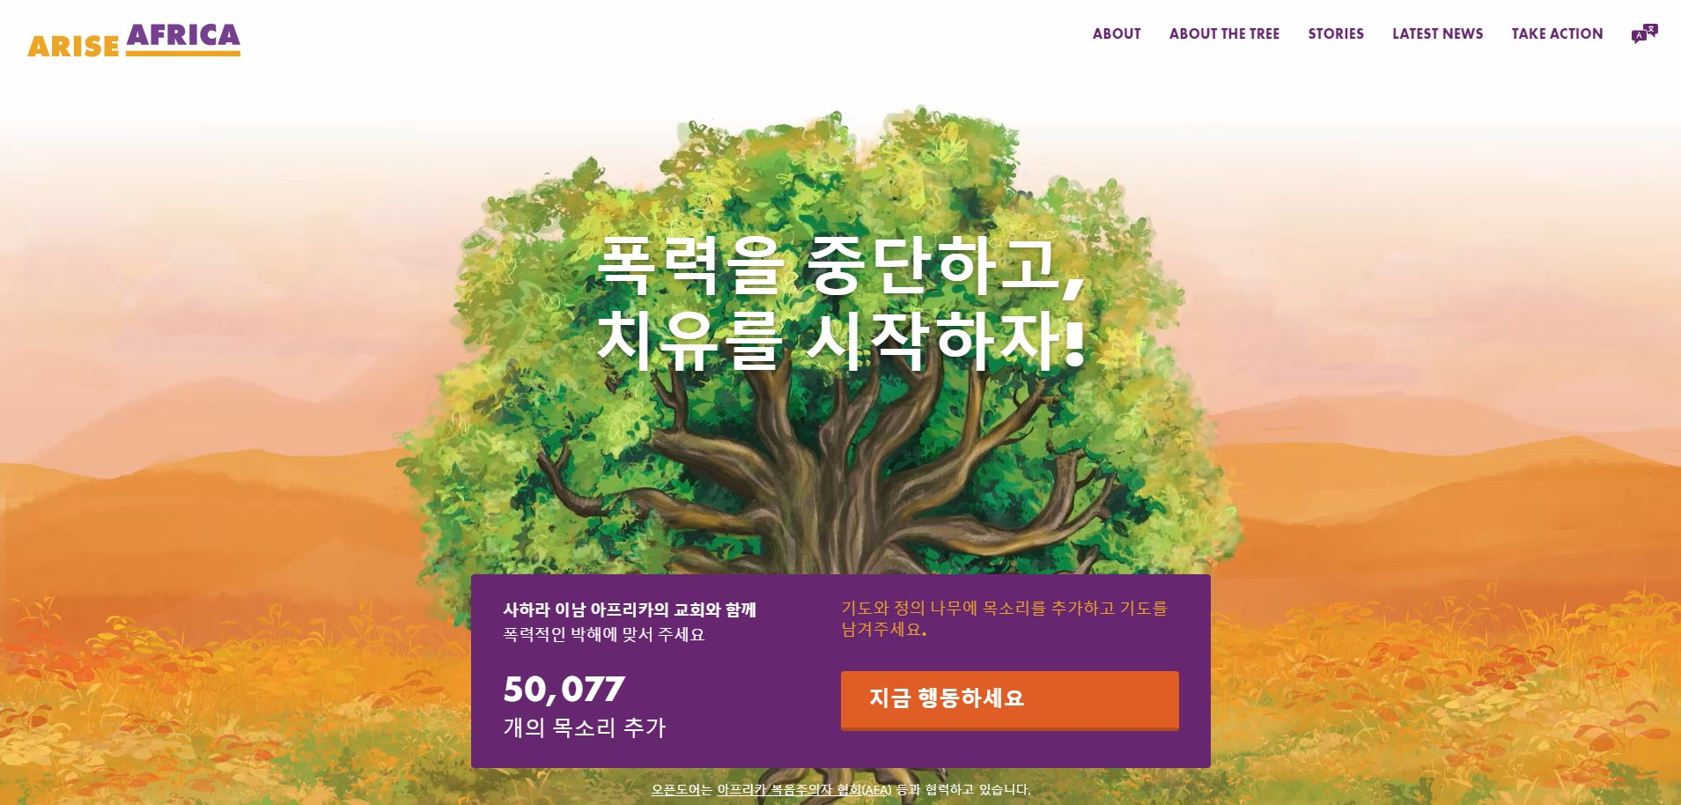

지금 행동하세요

Slide 10
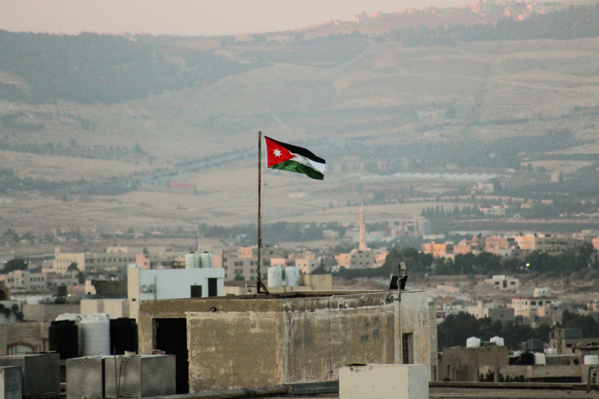
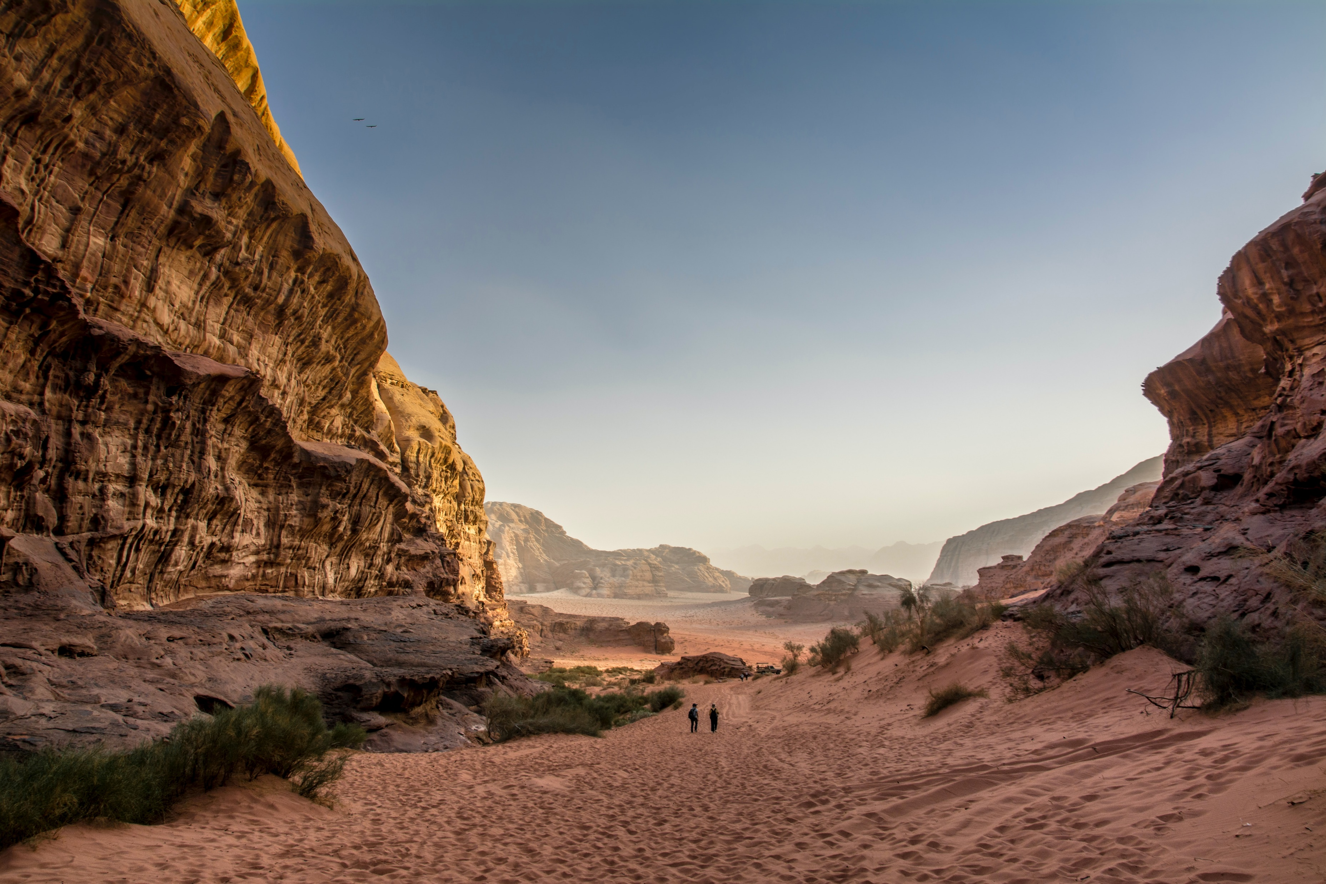
#요르단| 방문객이 요러단 성서공회 서점 위협
10월 22일 화요일, 요르단 성서공회 서점에서 위협적인 사건이 발생했다고 요르단 성서공회 총무인 문터 나마트*는 말합니다.
“10월 22일 화요일 오후 3시경, 자원봉사자 두 명과 직원 한 명이 근무하고 있었습니다. 그 때 한 30대의 남성이 배낭을 메고 서점에 들어왔습니다. 그는 일반 서적은 없는지, 기독교 관련 책은 있는지 물었습니다. 우리 서점의 성격을 파악한 남성은 그리스도와 재림에 대해 몇 가지 질문을 던졌습니다.
답변이 별로 맘에 들지 않았는지 인상을 찌푸리며 지나*에게 냉소적으로 질문을 던졌습니다: “저기를 어떻게 폭파할까? 폭탄을 사용할까?” 그러면서 서점을 떠났습니다.
저희는 즉시 당국에 사건을 신고하고 적극적으로 수사와 수색에 나섰습니다. 하지만 안타깝게도 이 이메일이 작성되기 전까지는 아직 그를 체포하지 못했습니다.”
나마트에 따르면 이번 위협은 성서공회 팀이 암만 국제도서전에 참가하기 위해 고군분투하며 행사 기간 내내 어려움을 겪은 후에 발생했다고 합니다. “두 사건이 서로 연관되어 있다는 증거는 없지만, 이러한 압박과 위협이 계속되면서 성서공회 직원들이 정신적, 정서적으로 상당한 부담을 느끼고 있습니다.”
요르단과 성서공회를 위해 기도합니다.
중동의 평화와 성서공회 팀의 안전을 위해 기도합니다. 그리고 성서공회와 다른 사역들이 요르단과 주변 나라에 빛이 되게 하시고 칼을 쳐서 보습을 만들고 창을 쳐서 낫을 만드는 기적이 일어나기를 기도합니다.
성서공회를 통해 더 많은 사람들이 진리와 평화, 소망이 있는 하나님의 말씀으로 인도되기를 기도합니다.

Slide 11
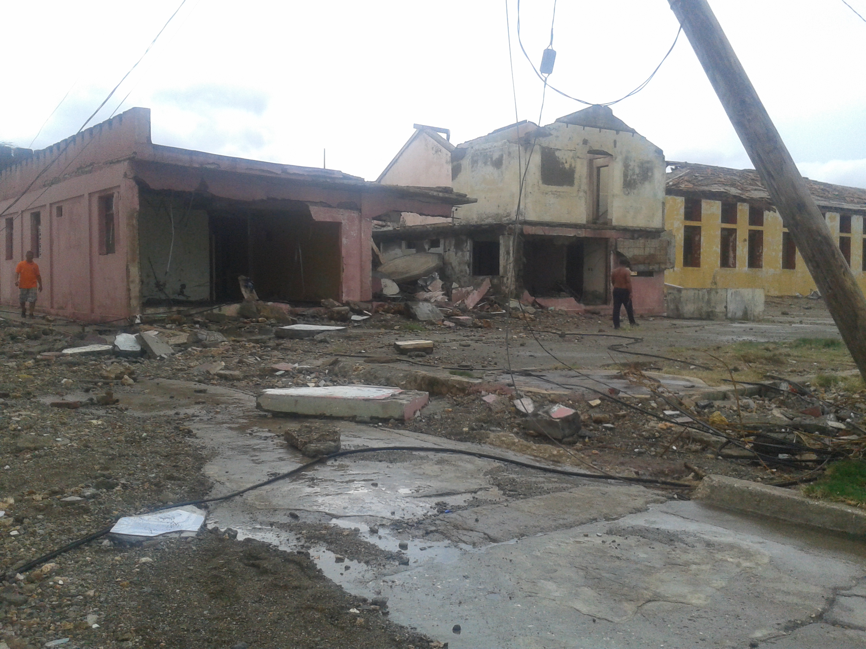
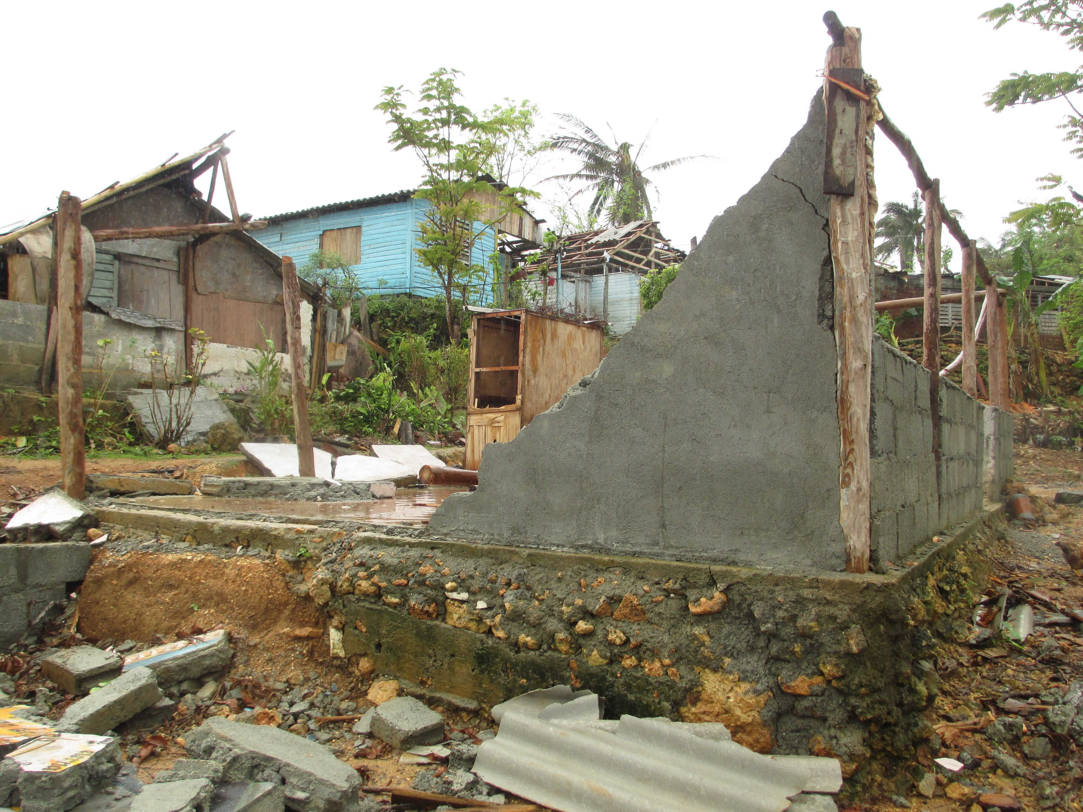
#쿠바 | 쿠바의 정전사태를 위해 기도해 주세요.
쿠바에서 정전은 항상 반복적으로 발생해 왔지만, 지난 주에는 그 정도가 더욱 심해졌습니다.
금요일(18일)에는 수백만 명이 전기가 끊겼고, 일요일(20일)에는 허리케인 오스카가 상륙하면서 상황이 더욱 악화되었습니다. 현재까지도 쿠바 전역의 여러 지역에서 전기가 공급되지 않고 있습니다.이런 상황에서 많은 박해받는 기독교인들이 고통받고 있습니다.
쿠바의 한 교회 지도자는 이렇게 기도를 요청했습니다:
“쿠바 국민을 위해 계속 기도해 주세요. 많은 사람들이 9일 이상 물을 공급받지 못하고 있으며 식수조차 구하기 어려운 상황입니다. 수도에서는 전기 문제가 안정화되었지만 다른 지방에서는 하루에 4시간 정도만 전기가 공급되고 있습니다. 또한 사람들이 살 수 있는 소량의 음식은 냉장 보관이 되지 않아 상할 가능성이 높습니다. 이것이 여러분께 기도로 지원해주시길 부탁드리는 이유입니다. 식량 부족과 생계를 위한 기본 여건의 부족 속에서도 하나님께서 어떻게 그의 백성을 지키시고 돌보시는지 볼 수 있도록 말이죠.”
쿠바를 위해 기도합니다.
  1. 쿠바교회 성도들이 정전으로 인한 물질의 궁핍함 가운데서 공중의 새를 먹이시고, 들풀까지 입히시는 주님의 보호하심을 경험하기를 위해 기도합니다.
  2. 사회의 불의, 정치적 부패 등 공산주의 정권을 비판하는 교회지도자들은 괴롭힘을 당하거나 투옥될 위험성이 있습니다. 교회 지도자들을 강건하게 지켜 주시고, 신앙의 자유를 주시기를 기도합니다.

Slide 12
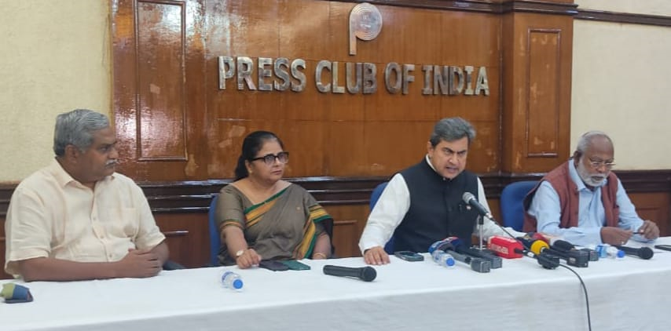
#인도 | 증가하는 잔학 행위에 항의하는 델리의 기독교인들
미디어 뉴스 포털인 Radiance News는 기독교인에 대한 폭력 증가에 대응하여 다양한 교파의 기독교 지도자들이 기자회견을 열어 2024년 10월 26일로 예정된 시위를 발표했다고 보도했습니다.
OD 파트너인 소니아 칸나*는 “최근 여러 기독교인이 공격을 받았으며, 힌두교 지도자와 단체가 가해자들을 지지하고 있다”고 말했습니다. 기자회견에서 지도자들은 다양한 배경과 교파를 가진 성도들에게 시위에 동참하고 기독교 공동체와 연대를 표명할 것을 촉구했습니다.
기독교 지도자들은 성직자, 목사, 수녀, 학교 지도자, 교사, 의사, 간호사에 대한 공격이 증가하는 것에 대한 기독교 공동체의 깊은 고통을 표현하기 위해 NCR 지역의 시민들에게 시위에 동참할 것을 촉구했습니다. 이들 중 상당수는 교회나 기관 내에서 기도를 하던 중 표적이 되었습니다. 적대감의 증가는 BJP가 통치하는 주에 집중된 것으로 보입니다.이번 시위는 기독교 단체들이 편협한 사회적 분위기와 신자들을 대상으로 한 표적 폭력에 정의와 보호에 대한 인식을 높이는 데 중요한 계기가 될 것으로 보입니다.
평화로운 시위가 이루어지고 폭력 사건이 발생하지 않도록 기도해 주세요. 또한, 이번 시위가 정부의 관심을 끌 수 있도록 기도해 주세요.
힌두교 극단주의자들의 폭력을 그치게 하시고, 깊은 고통의 순간에도 인도교회 성도들이 믿음을 잃지 않도록 믿음과 용기를 부어 주시기를 기도합니다.
평화로운 시위를 통해 인도 기독교인들의 사회적 요구가 정부로부터 존중 받을 수 있기를 기도합니다. 인도 교회 지도자들에게 지혜와 순결한 마음을 주시기를 기도합니다.

Slide 13
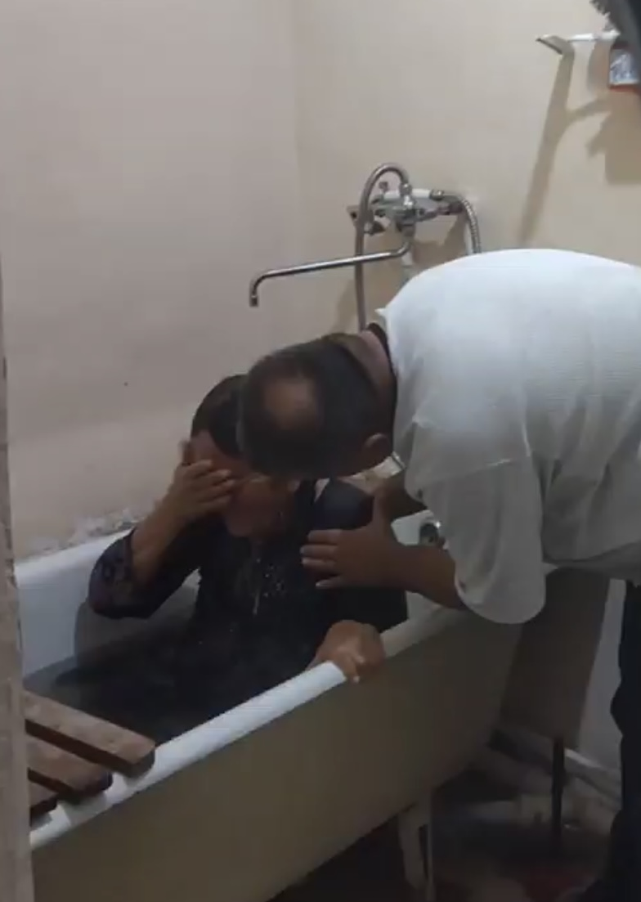
#중앙 아시아 | 중앙아시아에서 온 올가가 세례를 받았습니다!
올가*(가명)는 중앙아시아에서 온 새 신자입니다. 최근에 가정교회 욕실에서 비밀리에 침례를 받고 간증을 나눴습니다.
“오랫동안 하나님 없이 살아왔기 때문에 신앙은 저에게 모든 것이었고, 매우 소중했습니다. 저는 55세에 하나님을 믿게 되었습니다. 제 인생의 어려운 순간에 일어났죠. 저는 매우 힘든 시간을 보내고 있었습니다. 너무 큰 것을 원했고 인생이 끝난 것 같은 절망에 빠졌습니다. 더 이상 살고 싶지 않았어요. 절망감을 느꼈어요. 어떻게든 슬픔을 극복하기 위해 나름대로 기도를 했어요. 신이 있는지는 몰랐지만 그래도 기도를 했어요. '아무도 저를 보지 못하고 제가 겪는 일을 아무도 모릅니다'라고 말했죠. 바로 그 순간 누군가 '알아요!'라고 대답하는 것을 느꼈습니다. 소리나는 음성은 아니었지만 제 영혼으로 그 음성을 느꼈습니다. 그러자 평화로운 느낌이 저를 덮쳤습니다. 그게 무엇인지 궁금했습니다.
어느 날 저는 오랜 친구를 만나 하나님에 대해 이야기하면서 그 분이 자신의 삶을 어떻게 변화시켰는지를 들었습니다. 그 친구의 간증이 저에게 감동을 주었고, 저는 마음속으로 성경을 꼭 읽어야겠다고 결심했습니다. 저는 성경책의 매력에 푹 빠졌어요! 천천히 제 모든 힘든 경험들이 사라졌어요. 하나님이 존재한다는 것을 깨달았어요. 주님은 나의 친구라는 성경의 말씀을 믿게 되었습니다. '나를 믿는 자는 영생을 얻었고'라는 구절에 힘을 얻었습니다. 저는 가정 교회에 다니기 시작했습니다. 처음에는 아무것도 이해하지 못했습니다. 기도와 설교를 하나도 이해하지 못했지만 그래도 계속 그곳에 다녔습니다. 저는 하나님의 계명을 이루기 위해 적어도 제 말로 기도하려고 노력했습니다. 성경을 많이 읽었기 때문에 곧 모든 것이 이해되기 시작했습니다.
저는 오픈도어 파트너들이 주최하는 훈련 과정에도 참석했습니다. 그곳에서 기독교 신앙의 기초를 배웠습니다. 저에게는 특별한 경험이었습니다. 이곳에서 세례에 대해서도 더 많이 알게 되었어요. 저는 신앙을 갖게 되어 기쁩니다. 제 인생의 어려운 시기가 하나님을 찾게 해주었기 때문에 감사하게 생각합니다. 저는 이제 막 세례를 받았는데 하나님 없이는 살 수 없다는 것을 알았고, 이것은 저에게 매우 소중합니다. 예전에는 외롭고 불행했지만 주님을 믿게 되면서 풍성한 삶을 살아가기 시작했습니다.”

Slide 14



박해 받는 교회를 위한 기도가 이 땅에 요원의 불길처럼 뜨겁게 일어나기를 기도합니다.
오픈도어 기도용사들을 위하여
Arise Africa 기자간담회를 위하여
오픈도어 설립 30주년 기념 선교대회를 위하여
오픈도어 1,300여 명의 사역자들이 브라더 앤드류의 길을 따라 믿음과 용기를 잃지 않고, 겸손하게 박해 받는 교회를 잘 섬길 수 있게 하옵소서! 예수의 제자의 길을 끝까지 걸어가게 하옵소서!
화요기도모임을 지키는 기도용사들을 축복하시고, 각 가정마다 하나님의 부르심의 소망이 밝게 빛나게 하시고, 부르짖는 간구를 들으시며, 일평생 주님을 영화롭게 하는 거룩한 삶이 되게 하옵소서
Arise Africa 캠페인을 사용하여 주시기를 기도합니다. 사하라 사막 이남 아프리카의 박해받는 교회를 폭력으로 부터 지켜주시고, 가해자들에게 그 값에 합당한 처벌이 이루어지게 하시고, 상처받은 성도들에게 치유와 회복의 은혜를 베풀어 주옵소서.
31일 기자들과의 만남을 축복하시고, 기자들의 펜을 통하여 아프리카 교회의 목소리가 한국교회에 잘 전달되도록 도와 주옵소서!
2025년 1월은 이 땅에 오픈도어 사역이 시작된 지 30주년이 되는 해입니다. 지금까지 한국교회를 통해서 전세계 박해 받는 교회를 위해서 기도하며, 물질로 후원하게 하신 하나님께 감사를 드립니다.
강사로 오시는 Evert Schut[전 OD사역총책임자]를 통해 말씀으로 성도들을 위로하고, 오픈도어 사역의 비전이 한국교회에 잘 전달되기를 기도합니다. 오픈도어와 동역할 수 있는 교회를 세워 주옵소서!

